Slide 1
실시간 바다낚시 지수 및 해양 데이터 예측 대시보드
BE : 박민규
FE : 김향자

Slide 2
contents
프로젝트 개요
핵심기능
비기능 요구사항

Slide 4
프로젝트 개요
출처 : 공공데이터포털(https://www.data.go.kr/data/15142486/openapi.do)
내용 :실시간 바다낚시 지수 및 해양 데이터 예측 대시보드
소개:
이 데이터는 해양수산부 국립해양조사원에서 전국의 주요 낚시포인트를 대상으로 어종별 수온, 조석, 파고 등 정보를 이용하여 5단계로 지수화한 바다낚시지수 정보를 제공하기 위해 제작되었습니다.
낚시 위치 구분 등 값을 파라미터로 데이터를 조회할 수 있으며, 주요 내용은 낚시 포인트 위치, 날짜, 시간대, 물때, 파고, 수온, 유속을 기반으로 한 어종, 어종별 낚시지수와 낚시점수 정보로 구성되어 있습니다.
이 데이터는 특정 지역의 낚시 조건을 사전에 파악하여 출조 계획을 세우는 데 활용될 수 있습니다. 또한, 낚시 관련 업계에서는 고객에게 최적의 낚시 정보를 제공하는 데 활용할 수 있습니다.
주요 목표: 전국의 주요 낚시 포인트별 실시간 해양 데이터와 어종별 낚시 지수를 시각적으로 제공하여, 낚시객들이 최적의 출조 계획을 수립하고 안전한 낚시 활동을 할 수 있도록 지원
  키워드: 해수면,갯바위,선상,지수정보,해양기상

Slide 5
핵심 기능 (1) - 메인 대시보드
1. 핵심 기능: 메인 대시보드**
**주요 요약 지표 (KPI Widgets)**
- 통합 지수 (totalIndex)**: '매우좋음'부터 '매우나쁨'까지 5단계의 텍스트와 색상으로 현재 낚시 여건을 직관적으로 표시
바나낚시 점수 (lastScr)/ 물떄점수(tdlvHrScr): 낚시 적합도를 수치화된 점수로 제공
**지도 기반 시각화 (Map View)**
- 전국 낚시 포인트의 상태를 지도 위에 시각화
- **위치 마커**: 통합 지수에 따라 마커 색상을 다르게 표현 (예: 매우좋음-파랑, 매우나쁨-빨강)
- **Chart 검색/조회**: 지도에서 특정 지점을 클릭하면 해당 지역의 상세 데이터가 즉시 나타나도록 구현

Slide 6
핵심 기능 (2) – 상세 정보 및 필터링
2. 핵심 기능: 상세 정보 및 필터링
해양 및 기상 상세 정보 (Detailed Metrics)**
낚시 환경에 직접적 영향을 주는 요소를 차트/그래프로 시각화
- 파고 및 바람 차트**: 최소/최대 파고(min/maxWvhgt)와 풍속(min/maxWspd)을 비교하여 안전성 확인
수온 및 기온 정보**: 수온(min/maxWtem)과 기온(min/maxArtmp) 범위를 표시하여 대상 어종의 활성도 예측
- 유속(조류) 정보**: 유속 범위(min/maxCrsp)를 통해 물때에 따른 낚시 환경 제공
대상 어종별 맞춤 필터 (Target Fish Filter)**
사용자가 원하는 대상 어종(seafsTgfshNm)을 선택하여 해당 어종에 최적화된 지수 확인
- 어종별로 계산된 **물때 점수(tdlvHrScr)**를 별도로 표시하여 공략 시간 결정에 도움

Slide 7
비기능 요구사항
3. 비기능 요구사항
- 성능
- API 호출 및 데이터 로딩 시간은 **3초 이내**에 완료
- 지도 스크롤, 필터링 등 사용자 인터랙션은 지연 없이 즉각적으로 반응
- 사용성**
IT 기기에 익숙하지 않은 사용자도 쉽게 이해하고 사용할 수 있는 직관적인 UI/UX
- PC와 모바일 환경을 모두 지원하는 **반응형 웹 디자인** 적용
- **신뢰성 및 확장성**
외부 API 장애 발생 시, 사용자에게 명확한 안내 메시지 전달
- 향후 새로운 낚시 포인트나 어종이 추가될 경우 유연하게 반영 가능한 구조로 설계

Slide 8
예상화면 구성(UI/UX)
예상 화면 구성 (UI/UX 와이어프레임)*
**상단 헤더**: 서비스 TITLE, 로고
**(상단)** 선택된 지역의 KPI 위젯 (통합 지수, 최종 점수 등)
오늘의 바다낚시: 바다낚시 점수/ 물때점수/ 바다낚시지수
**중앙 패널 (지도) >> 오늘의 지표 지도 표시 후 클릭 후 >>상세 페이지 2페이지 연동 예정
- 검색(SearchBar) :전국 지도가 표시되며, 각 포인트에 상태별 색상 마커 존재
어종 / 물때 / 파고 /수온
**우측 패널 (시계열챠트)** 상세 페이지 3페이지 연동예정: 어종별 낚시지수
- **(중단)** 어종 선택 필터 및 시간대(오전/오후) 선택 토글
- **(하단)** 상세 메트릭 차트 (파고, 풍속, 수온, 기온, 유속)

Slide 9
시스템 구성
Frontend
Next.js 14+ - React 프레임워크, SSR/SSG 지원
TypeScript - 타입 안정성
Tailwind CSS - 스타일링
Recharts - 차트 라이브러리
Framer Motion - 애니메이션
Backend
Next.js API Routes - 서버리스 API
Prisma ORM - 데이터베이스 접근
PostgreSQL - 관계형 데이터베이스

Slide 11
Main Page_1
Main Page_DashBoard
화면 ID
대시보드 데이터 흐름도 (API → atoms → components)
기능 상세 설명 | 기능 상세 설명
 | 서비스 이용을 위한 회원 가입 | 서비스 이용을 위한 회원 가입
FE | 1
 | 2
 | 3
BE | 1
 | 2
 | 3
인터페이스 요구사항 | 인터페이스 요구사항
입력 |  | 이메일(아이디), 이름, 비밀번호, 비밀번호 확인 입력 후 회원 가입 버튼 클릭
출력 |  | 로그인 페이지
흐름 특징
단방향 데이터 흐름 (Unidirectional Data Flow)
지도 클릭 → atom 업데이트 → 모든 컴포넌트 동기 반영
KPI / 차트 / 지도 상태 불일치 방지
[External API]
│
▼
(fetch / server action)
│
▼
[atoms]
- atomLocation
- 선택 지역 / 좌표
- 선택 어종
│
▼
[가공 로직]
- 지역 필터링
- 통합 지수 계산
- 오전/오후 분기
│
▼
[UI Components]
- KpiSection ← 통합지수 / 점수
- ForecastPanel ← 파고·풍속·수온
- KakaoMapArea ← 위치 / 마커 색상
- Popup ← 위험 알림

Slide 12
아키택처 설계 의도
텍스트를 입력하세요
화면 ID
아키텍처 설계 의도
API 변경에도 UI 최소 영향
상태(atom) 중심 단방향 데이터 흐름 유지
페이지는 조합만 담당, 로직은 하위 레이어로 위임
기능 상세 설명 | 기능 상세 설명
 | 서비스 이용을 위한 회원 가입 | 서비스 이용을 위한 회원 가입
FE | 1
 | 2
 | 3
BE | 1
 | 2
 | 3
인터페이스 요구사항 | 인터페이스 요구사항
입력 |  | 이메일(아이디), 이름, 비밀번호, 비밀번호 확인 입력 후 회원 가입 버튼 클릭
출력 |  | 로그인 페이지
┌───────────────────────────────────────┐
│ External API │
│ (바다낚시 지수 / 기상·해양 공공데이터) │
└───────────────────▲───────────────────┘
│ (fetch / axios)
┌───────────────────┴───────────────────┐
│ Data Layer │
│ atoms (상태 관리: 위치, 선택 지역) │
│ └─ atomLocation.ts │
└───────────────────▲───────────────────┘
│ (subscribe)
┌───────────────────┴───────────────────┐
│ Domain / Logic Layer │
│ - 데이터 가공, 필터링, 점수 선택 │
│ - 어종 / 오전·오후 / 지역 기준 │
└───────────────────▲───────────────────┘
│ (props / hooks)
┌───────────────────┴───────────────────┐
│ UI Layer │
│ components │
│ ├─ KpiSection / KpiCard │
│ ├─ ForecastPanel │
│ ├─ SearchBar / SideBar │
│ └─ Popup │
└───────────────────▲───────────────────┘
│ (composition)
┌───────────────────┴───────────────────┐
│ Routing / Page Layer │
│ app (Next.js App Router) │
│ ├─ page.tsx │
│ ├─ dashboard/page.tsx │
│ ├─ chart/ChartPage.tsx │
│ └─ KakaoMap/page.tsx │

Slide 13
1. 주요 요약 지표 (KPI Widgets)
대시보드 상단에는 선택한 지역의 핵심 상태를 한눈에 볼 수 있는 위젯을 배치합니다.
• 통합 지수 (totalIndex): ‘매우 좋음', '좋음', '보통', '나쁨', ‘매우 나쁨' 등 현재 낚시 여건을 텍스트와 색상으로 강조합니다.
• 최종 점수 (lastScr): 해당 지역의 낚시 적합성을 수치화한 점수를 표시합니다.
• 예보 시간 및 시점: 예보 날짜(predcYmd)와 오전/오후(predcNoonSeCd)를 명시하여 사용자가 혼동하지 않게 합니다.
2. 지도 기반 시각화 (Map View)
데이터의 위도(lat)와 경도(lot) 정보를 활용하여 전국 낚시 포인트의 상태를 시각화합니다.
• 위치 마커: '가거도', '거문도', '거제도' 등 각 지점의 위치에 마커를 찍고, 통합 지수에 따라 마커 색상을 다르게 표현합니다 (예: 매우좋음-파랑, 매우나쁨-빨강).
• 지역별 검색: 지도에서 특정 지점(예: 서귀포, 울릉도)을 클릭하면 해당 지역의 상세 데이터가 나타나도록 구현합니다.
3. 해양 및 기상 상세 정보 (Detailed Metrics)
낚시 환경에 직접적인 영향을 주는 요소들을 차트나 그래프로 시각화합니다.
• 파고 및 바람 차트: 최소/최대 파고(minWvhgt, maxWvhgt)와 풍속(minWspd, maxWspd)을 비교 막대그래프나 게이지 차트로 보여주어 안전성을 확인하게 합니다.
• 수온 및 기온 정보: 수온(minWtem, maxWtem)과 기온(minArtmp, maxArtmp)의 범위를 표시하여 대상 어종의 활성도를 예측하게 합니다.
• 유속(조류) 정보: 유속의 범위(minCrsp, maxCrsp)를 통해 물때에 따른 낚시 환경을 제공합니다.
4. 대상 어종별 맞춤 필터 (Target Fish Filter)
데이터에는 동일 지점이라도 어종에 따라 지수가 다르게 설정되어 있습니다.
• 어종 선택: 감성돔, 농어, 참돔, 우럭, 돌돔, 벵에돔 등 사용자가 원하는 **대상 어종(seafsTgfshNm)**을 필터링하여 해당 어종에 최적화된 지수를 확인하게 합니다.
• 물때 점수: 어종별로 계산된 물때 점수(tdlvHrScr)를 별도로 표시하여 공략 시간을 결정하는 데 도움을 줍니다.
5. 대시보드 인터랙션 가이드
• 오전/오후 비교: 동일 지역(예: 가거도)의 오전과 오후 데이터를 비교하여 지수가 '보통'에서 '나쁨'으로 변하는 등의 추세를 보여주면 출조 시간 결정에 유용합니다.

Slide 14
화면 설계서

Slide 15
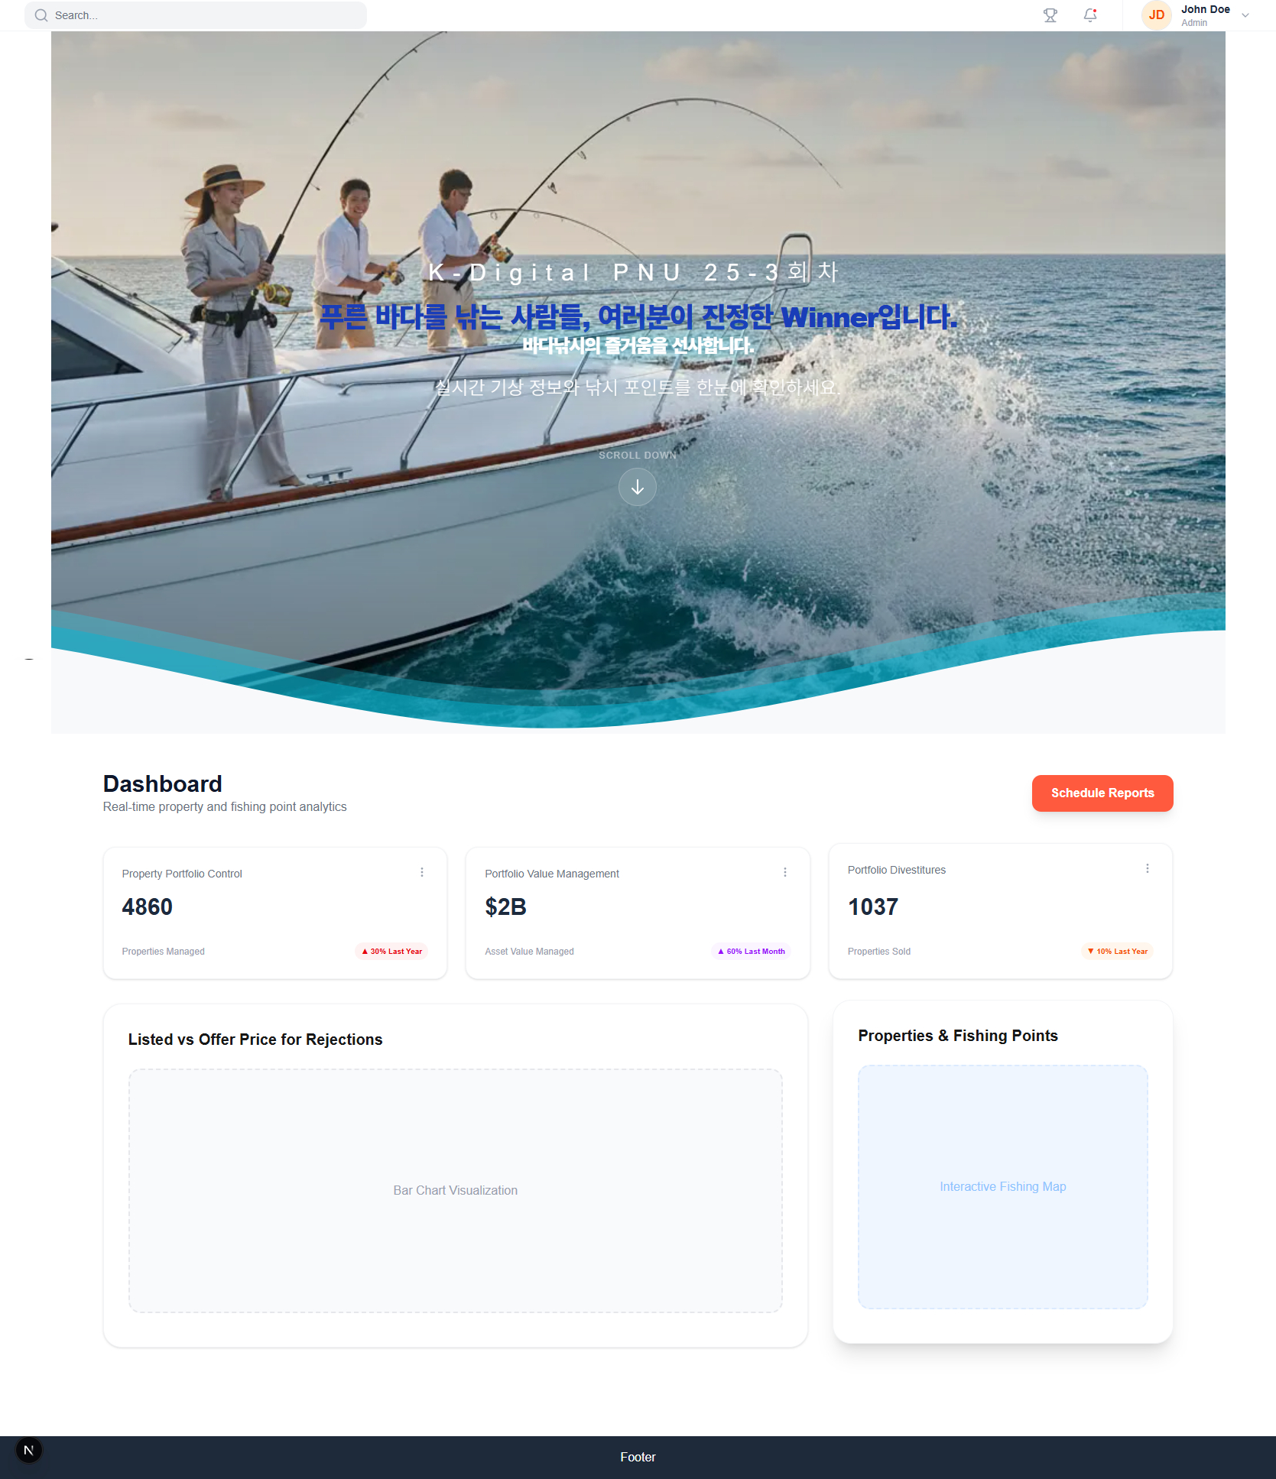
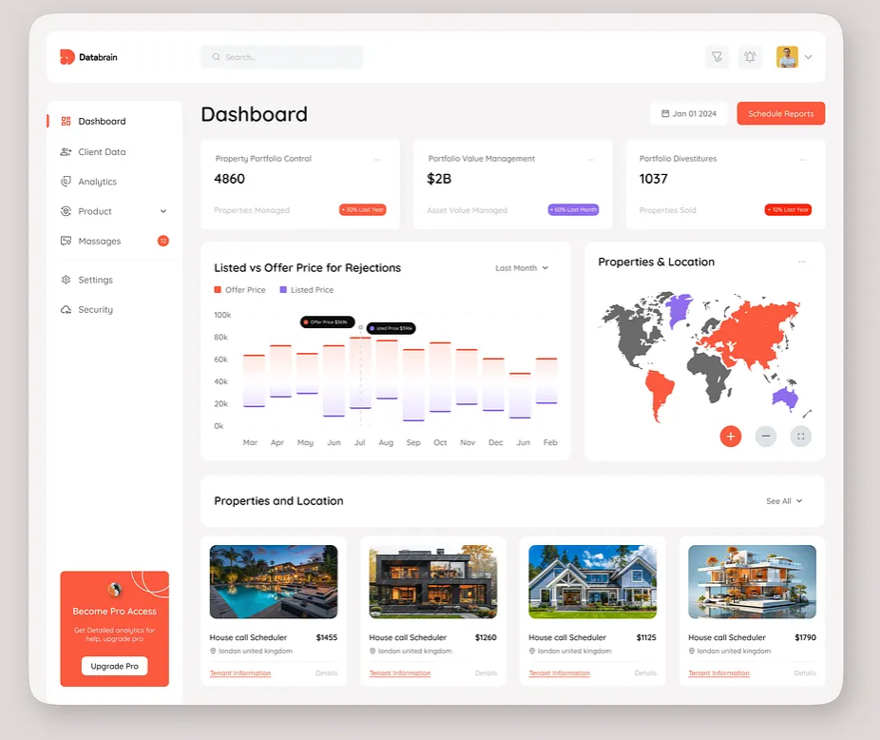
Main Page_1
Main Page_DashBoard
화면 ID
기능 상세 설명 | 기능 상세 설명
 | 서비스 이용을 위한 회원 가입 | 서비스 이용을 위한 회원 가입
FE | 1 | 시보드 / 위젯
 | 2
 | 3
BE | 1
 | 2
 | 3
인터페이스 요구사항 | 인터페이스 요구사항
입력 |  | 이메일(아이디), 이름, 비밀번호, 비밀번호 확인 입력 후 회원 가입 버튼 클릭
출력 |  | 로그인 페이지

Slide 16
디렉터리 구조
텍스트를 입력하세요
화면 ID
기능 상세 설명 | 기능 상세 설명
 | 서비스 이용을 위한 회원 가입 | 서비스 이용을 위한 회원 가입
FE | 1
 | 2
 | 3
BE | 1
 | 2
 | 3
인터페이스 요구사항 | 인터페이스 요구사항
입력 |  | 이메일(아이디), 이름, 비밀번호, 비밀번호 확인 입력 후 회원 가입 버튼 클릭
출력 |  | 로그인 페이지
Next.js App Router
라우트 및 레이아웃 전담
/atoms
전역 상태 관리 계층
페이지 간 상태 공유
/components
순수 UI 컴포넌트
비즈니스 로직 최소화
경로 | 역할
app/page.tsx | 메인 진입 페이지
app/layout.tsx | 전역 레이아웃
app/dashboard | 대시보드 전용 라우트
app/chart | 통계/차트 페이지
app/KakaoMap | 지도 단독 페이지
파일 | 역할
atomLocation.ts | 선택 위치 / 좌표 / 지역
컴포넌트 | 설명
KpiCard | 단일 KPI 표시
KpiSection | KPI 그룹
ForecastPanel | 기상·해양 정보
SearchBar | 지역/어종 검색
SideBar | 네비게이션
Popup | 위험/알림 UI

Slide 17
signin : 회원가입
관리
Users-01
기능 상세 설명 | 기능 상세 설명
서비스 이용을 위한 회원 가입 | 서비스 이용을 위한 회원 가입 | 서비스 이용을 위한 회원 가입
FE | 1 | 가입에 필요한 항목 이메일 이름 비밀번호
 | 2 | 이메일 아이디 유효성 검사 - 영문+숫자@영문+숫자.영문+숫자
 | 3 | 비밀번호 유효성 검사 영문,숫자,특수문자 포함 공백 없음 8~20자
BE | 1 | Request로 회원정보를 받아 데이터베이스에 저장 회원정보: 이메일(아이디), 이름, 비밀번호
인터페이스 요구사항 | 인터페이스 요구사항
입력 | 이메일(아이디), 이름, 비밀번호, 비밀번호 확인 입력 후 회원 가입 버튼 클릭 | 이메일(아이디), 이름, 비밀번호, 비밀번호 확인 입력 후 회원 가입 버튼 클릭
출력 | 로그인 페이지 | 로그인 페이지
예시
회원가입 화면

Slide 18
Main Page
대시보드 첫페이지
화면 ID
기능 상세 설명 | 기능 상세 설명
 | 서비스 이용을 위한 회원 가입 | 서비스 이용을 위한 회원 가입
FE | 1
 | 2
 | 3
BE | 1
 | 2
 | 3
인터페이스 요구사항 | 인터페이스 요구사항
입력 |  | 이메일(아이디), 이름, 비밀번호, 비밀번호 확인 입력 후 회원 가입 버튼 클릭
출력 |  | 로그인 페이지

Slide 19
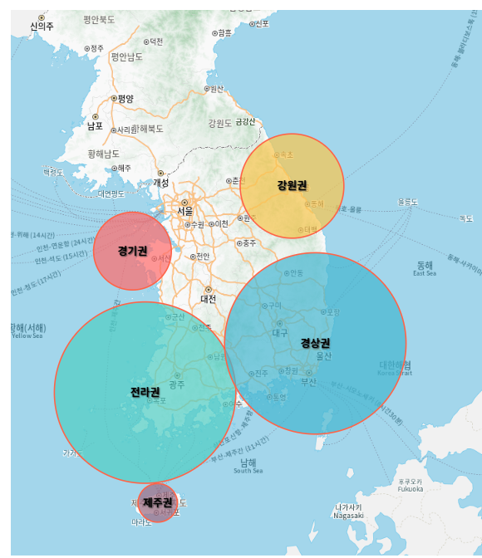
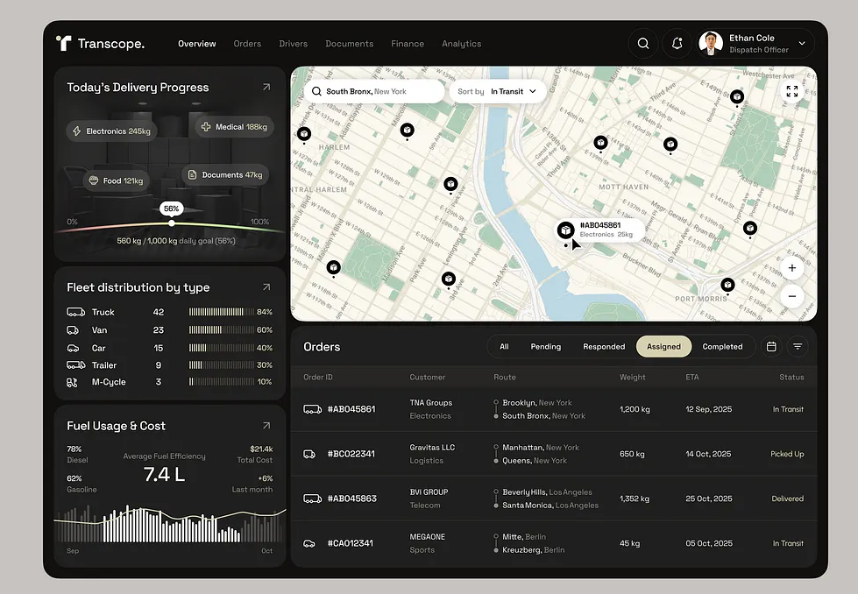
DashBoard/Map
어종 및 낚시 포인트 지요 세부 정보
화면 ID
기능 상세 설명 | 기능 상세 설명
 | 서비스 이용을 위한 회원 가입 | 서비스 이용을 위한 회원 가입
FE | 1
 | 2
 | 3
BE | 1
 | 2
 | 3
인터페이스 요구사항 | 인터페이스 요구사항
입력 |  | 이메일(아이디), 이름, 비밀번호, 비밀번호 확인 입력 후 회원 가입 버튼 클릭
출력 |  | 로그인 페이지

Slide 20
REST API 명세

Slide 21
REST API 명세 목록
Index | Method | URI | 설명 | 화면ID
1 | GET/POST | /api/v1/loginid | ID/비밀번호 로그인
2 | GET/POST | /api/v1/logingoogle | 등록한 구글계정을 통한 로그인
3 | GET/POST | /api/v1/loginnaver | 등록한 네이버계정을 통한 로그인
4 | GET/POST | /api/v1/loginkakao | 등록한 카카오계정을 통한 로그인
5 | GET/POST | /api/v1/join/validateID | ID 중복 확인
6 | GET/POST | /api/v1/join/validateEmail | 이메일 중복 확인
7 | GET/POST | /api/v1/join/validategoogle | 구글계정 중복 확인
8 | GET/POST | /api/v1/join/validatenaver | 네이버계정 중복 확인
9 | GET/POST | /api/v1/join/validatekakao | 카카오계정 중복 확인
10 | GET/POST | /api/v1/join/joinUser | 회원 가입
11 | GET/POST | /api/v1/join/modifyUser | 회원 정보 수정

Slide 22
REST API 명세 목록
Index | Method | URI | 설명 | 화면ID
12 | GET | /api/v1/area | 권역구분 정보 조회
13 | GET | /api/v1/location | 전체 위치 정보 조회
14 | GET/POST | /api/v1/location/area | 권역별 위치 정보 조회
15 | GET/POST | /api/v1/location/select | 위치 선택(구성 내용 협의 필요)
16 | GET/POST | /api/v1/location/favorite | 즐겨찾는 위치 조회
17 | GET/POST | /api/v1/location/favorite/add | 즐겨찾는 위치 추가
18 | GET/POST | /api/v1/location/favorite/remove | 즐겨찾는 위치 제거
19 | GET/POST | /api/v1/fish/name | 어종이름 검색을 통한 낚시가능어종 정보 조회
20 | GET/POST | /api/v1/fish/location | 위치 별 정보 낚시가능어종 정보 조회
21 | GET/POST | /api/v1/fish/weather | 날짜 별 낚시가능어종 정보 조회
22 | GET | /api/v1/fishlist | 낚시 가능한 전체 어종 정보

Slide 23
REST API 명세 목록
Index | Method | URI | 설명 | 화면ID
23 | GET | /api/v1/weather/chart | 선택 위치의 날씨 차트 정보
24 | GET/POST | /api/v1/admin/fetchData | 금일 낚시 정보 갱신(공공데이터를 DB로 가져옴)
25 | GET | /api/v1/admin/fishlistAll | 관리페이지에서 어류설명 리스트
26 | GET/POST | /api/v1/admin/modifyFishDetail | 관리페이지에서 어류설명 수정
27 | GET/POST | /api/v1/admin/removeFishDetail | 관리페이지에서 어류설명 삭제
28 | GET/POST | /api/v1/admin/memberlist | 관리페이지에서 이용자 리스트
29 | GET/POST | /api/v1/admin/modifyUserEnabled | 관리페이지에서 이용자의 활성/비활성
30 | GET/POST | /api/v1/admin/fetchLogList | 관리페이지에서 데이터패치 로그 리스트(오류확인)
31 | GET/POST | /api/v1/fish/topPoint | 금일 어종별 추천 지점
32 | GET/POST | /api/v1/fish/topPoint/fishChart | 추천 지점의 어종별 정보

Slide 24
REST API 명세 목록
Index | Method | URI | 설명 | 화면ID
33 | GET/POST | /api/v1/fish/fishChart | 위치 별의 어종이름 검색
34 | GET/POST | /api/v1/fish/fishDate | 어종이름으로 낚시 가능 날짜 조회
35 | GET/POST | /api/v1/fish/fishListByDate | 오종이름과 날짜로 낚시 정보 조회

Slide 25
REST API 상세(loginid)
Index | Method | URI | 설명 | 화면ID
1 | GET/POST | /api/v1/loginid | ID/비밀번호 로그인
분류 | 구분 | 내용 | 비고
Request | Line | ?userid=아이디&password=비밀번호
 | ex | http://10.125.121.176:8080/api/v1/loginid?userid=administrator&password=Abcd1234!@
 | Body | { userid:아이디, password:비밀번호}
 | ex | const response = await fetch('http://10.125.121.176:8080/api/v1/loginid', { method: 'POST', headers: {'Content-Type': 'application/json',}, body: JSON.stringify({ userid : userid, password :password }),});
Response | Body | {success : “” data : {jwtToken} => {Userid : ””, Username : ””, Email : “”, Role : “”, enabled : “”} error : “”}

Slide 26
REST API 상세(logingoogle)
Index | Method | URI | 설명 | 화면ID
2 | GET/POST | /api/v1/logingoogle | 등록한 구글계정을 통한 로그인
분류 | 구분 | 내용 | 비고
Request | Line | ?google=구글계정정보 | 요청라인 (질의문자열)
 | ex | http://10.125.121.176:8080/api/v1/logingoogle?google=google*이름*이메일
 | Body | { google : 구글계정정보}
 | ex | const response = await fetch('http://10.125.121.176:8080/api/v1/logingoogle', { method: 'POST', headers: {'Content-Type': 'application/json',}, body: JSON.stringify({ google : google*이름*이메일 }),});
Response | Body | {success : “” data : {jwtToken} => {Userid : ””, Username : ””, Email : “”, Role : “”, enabled : “”} error : “”}

Slide 27
REST API 상(loginnaver)
Index | Method | URI | 설명 | 화면ID
3 | GET/POST | /api/v1/loginnaver | 등록한 네이버계정을 통한 로그인
분류 | 구분 | 내용 | 비고
Request | Line | ?naver=네이버계정정보 | 요청라인 (질의문자열)
 | ex | http://10.125.121.176:8080/api/v1/loginnaver?naver=naver*이름*이메일
 | Body | { naver : 네이버계정정보}
 | ex | const response = await fetch('http://10.125.121.176:8080/api/v1/loginnaver', { method: 'POST', headers: {'Content-Type': 'application/json',}, body: JSON.stringify({ naver : naver*이름*이메일 }),});
Response | Body | {success : “” data : {jwtToken} => {Userid : ””, Username : ””, Email : “”, Role : “”, enabled : “”} error : “”}

Slide 28
REST API 상세(loginkakao)
Index | Method | URI | 설명 | 화면ID
4 | GET/POST | /api/v1/loginkakao | 등록한 카카오계정을 통한 로그인
분류 | 구분 | 내용 | 비고
Request | Line | ?kakao=카카오계정정보 | 요청라인 (질의문자열)
 | ex | http://10.125.121.176:8080/api/v1/loginkakao?kakao=kakao*이름*undefined
 | Body | { kakao : 카카오계정정보}
 | ex | const response = await fetch('http://10.125.121.176:8080/api/v1/loginkakao', { method: 'POST', headers: {'Content-Type': 'application/json',}, body: JSON.stringify({ kakao : kakao*이름*undefined }),});
Response | Body | {success : “” data : {jwtToken} => {Userid : ””, Username : ””, Email : “”, Role : “”, enabled : “”} error : “”}

Slide 29
REST API 상세(join/validateID)
Index | Method | URI | 설명 | 화면ID
5 | GET/POST | /api/v1/join/validateID | ID 중복 확인
분류 | 구분 | 내용 | 비고
Request | Line | ?userid=신규아이디 | 요청라인 (질의문자열)
 | ex | http://10.125.121.176:8080/api/v1/join/validateID?userid=신규아이디
 | Body | { userid : 신규아이디}
 |  | const response = await fetch('http://10.125.121.176:8080/api/v1/join/validatgeID', { method: 'POST', headers: {'Content-Type': 'application/json',}, body: JSON.stringify({ userid : 신규아이디 }),});
Response | Body | {success : “” data : null error : “”}

Slide 30
REST API 상세(join/validateEmail)
Index | Method | URI | 설명 | 화면ID
6 | GET/POST | /api/v1/join/validateEmail | 이메일 중복 확인
분류 | 구분 | 내용 | 비고
Request | Line | ?email=신규이메일 | 요청라인 (질의문자열)
 | ex | http://10.125.121.176:8080/api/v1/join/validateEmail?email=신규이메일
 | Body | { email : 신규이메일}
 | ex | const response = await fetch('http://10.125.121.176:8080/api/v1/join/validatgeEmail', { method: 'POST', headers: {'Content-Type': 'application/json',}, body: JSON.stringify({ email : 신규이메일 }),});
Response | Body | {success : “” data : null error : “”}

Slide 31
REST API 상세(join/validategoogle)
Index | Method | URI | 설명 | 화면ID
7 | GET/POST | /api/v1/join/validategoogle | 구글계정 중복 확인
분류 | 구분 | 내용 | 비고
Request | Line | ?google=신규구글계정정보 | 요청라인 (질의문자열)
 | ex | http://10.125.121.176:8080/api/v1/join/validategoogle?google=신규구글계정
 | Body | { google : 신규구글계정정보}
 | ex | const response = await fetch('http://10.125.121.176:8080/api/v1/join/validatgegoogle', { method: 'POST', headers: {'Content-Type': 'application/json',}, body: JSON.stringify({ google : 신규구글계정 }),});
Response | Body | {success : “” data : null error : “”}

Slide 32
REST API 상세(join/validatenaver)
Index | Method | URI | 설명 | 화면ID
8 | GET/POST | /api/v1/join/validatenaver | 네이버계정 중복 확인
분류 | 구분 | 내용 | 비고
Request | Line | ?naver=신규네이버계정정보 | 요청라인 (질의문자열)
 | Header | http://10.125.121.176:8080/api/v1/join/validatenaver?naver=신규네이버계정
 | Body | { naver : 신규네이버계정정보}
 | ex | const response = await fetch('http://10.125.121.176:8080/api/v1/join/validatgenaver', { method: 'POST', headers: {'Content-Type': 'application/json',}, body: JSON.stringify({ naver : 신규네이버계정 }),});
Response | Body | {success : “” data : null error : “”}

Slide 33
REST API 상세(join/validatekakao)
Index | Method | URI | 설명 | 화면ID
9 | GET/POST | /api/v1/join/validatekakao | 카카오계정 중복 확인
분류 | 구분 | 내용 | 비고
Request | Line | ?kakao=신규카카오계정정보 | 요청라인 (질의문자열)
 | ex | http://10.125.121.176:8080/api/v1/join/validatekakao?kakao=신규카카오계정
 | Body | { kakao : 신규카카오계정정보}
 | ex | const response = await fetch('http://10.125.121.176:8080/api/v1/join/validatgekakao', { method: 'POST', headers: {'Content-Type': 'application/json',}, body: JSON.stringify({ kakao : 신규카카오계정 }),});
Response | Body | {success : “” data : null error : “”}

Slide 34
REST API 상세(join/joinUser)
Index | Method | URI | 설명 | 화면ID
10 | GET/POST | /api/v1/join/joinUser | 회원 가입
분류 | 구분 | 내용 | 비고
Request | Line | ?userid=아이디&password=비밀번호&username=이름&email=이메일&google=구글계정정보&naver=네이버계정정보&kakao=카카오계정정보 | 요청라인 (질의문자열)
 | ex | http://10.125.121.176:8080/api/v1/join/joinUser?userid=아이디&password=비밀번호 &username=이름&email=이메일&google=구글계정정보&naver=네이버계정정보 &kakao=카카오계정정보
 | Body | { userid : 아이디, password : 비밀번호, username : 이름, email : 이메일, google : 구글계정정보, naver : 네이버계정정보, kakao : 카카오계정정보}
 | ex | const response = await fetch('http://10.125.121.176:8080/api/v1/join/joinUser', { method: 'POST', headers: {'Content-Type': 'application/json',}, body: JSON.stringify({ userid : 아이디, password : 비밀번호, username : 이름, email : 이메일, google : 구글계정정보, naver : 네이버계정정보, kakao : 카카오계정정보 }),});
Response | Body | {success : “” data : null error : “”}

Slide 35
REST API 상세(join/modifyUser)
Index | Method | URI | 설명 | 화면ID
11 | GET/POST | /api/v1/join/modifyUser | 회원 정보 수정
분류 | 구분 | 내용 | 비고
Request | headers | {‘Authorization’:JWTToken} | 로그인시 응답받은 토큰
 | Line | ?currentPassword=현재비밀번호&newPassword=신규비밀번호&newUsername=신규이름 | 요청라인 (질의문자열)
 | ex | http://10.125.121.176:8080/api/v1/join/modifyUser?currentPassword=현재비밀번호&newPassword=신규비밀번호&newUsername=신규이름
 | Body | { currentPassword : 현재비밀번호, newPassword:신규비밀번호, newUsername : 신규이름}
 | ex | const response = await fetch('http://10.125.121.176:8080/api/v1/join/modifyUser', { method: 'POST', headers: {'Content-Type': 'application/json’, ‘Authorization’:JWTToken}, body: JSON.stringify({ currentPassword : 현재비밀번호, newPassword : 신규비밀번호, newUsername : 신규이름}),});
Response | Body | {success : “” data : null error : “”}

Slide 36
REST API 상세(area)
Index | Method | URI | 설명 | 화면ID
12 | GET | /api/v1/area | 권역구분 정보 조회
분류 | 구분 | 내용 | 비고
Request | Line |  | 요청라인 (질의문자열)
 | ex | http://10.125.121.176:8080/api/v1/area
 | Body
 | ex | const response = await fetch('http://10.125.121.176:8080/api/v1/area', { method: GET', headers: {'Content-Type': 'application/json’,}, });
Response | Body | {success : “” data :[{area_no : 권역고유번호, area_name : 권역이름, center_lat : 표시중심좌표, center_lng : 표시중심좌표, radius : 표시원반지름, fillcolor : 표시색상, level : 선택시화면확대비율}….] error : “”}

Slide 37
REST API 상세(location)
Index | Method | URI | 설명 | 화면ID
13 | GET | /api/v1/location | 전체 위치 정보 조회
분류 | 구분 | 내용 | 비고
Request | Line |  | 요청라인 (질의문자열)
 | ex | http://10.125.121.176:8080/api/v1/location
 | Body
 | ex | const response = await fetch('http://10.125.121.176:8080/api/v1/location', { method: GET', headers: {'Content-Type': 'application/json’,}, });
Respnse | Body | {success : “” data :[{location_no : 위치고유번호, name : 위치명, lat : 좌표, lot : 좌표, area_no : 권역고유번호, area_name : 권역이름}….] “error” : “”}

Slide 38
REST API 상세(location/area)
Index | Method | URI | 설명 | 화면ID
14 | GET/POST | /api/v1/location/area | 권역별 위치 정보 조회
분류 | 구분 | 내용 | 비고
Request | Line | ?area_no=권역고유번호 | 요청라인 (질의문자열)
 | ex | http://10.125.121.176:8080/api/v1/location/area?area_no=1
 | Body | { area_no : 권역고유번호}
 | ex | const response = await fetch('http://10.125.121.176:8080/api/v1/location/area', { method: 'POST', headers: {'Content-Type': 'application/json',}, body: JSON.stringify({ area_no : 1 }),});
Response | Body | {success : “” data :[{location_no : 위치고유번호, name : 위치명, lat : 좌표, lot : 좌표, area_no : 권역고유번호, area_name : 권역이름}….] “error” : “”}

Slide 39
REST API 상세(location/select)
Index | Method | URI | 설명 | 화면ID
15 | GET/POST | /api/v1/location/select | 위치 선택(공공데이터의 1주일간의 예측치)
분류 | 구분 | 내용 | 비고
Request | Line | ?location_no=위치 고유번호 | 요청라인 (질의문자열)
 | ex | http://10.125.121.176:8080/api/v1/location/select?location_no=위치 고유번호
 | Body | {location_no : 위치 고유번호}
 | ex | const response = await fetch('http://10.125.121.176:8080/api/v1/location/select', { method: 'POST', headers: {'Content-Type': 'application/json',}, body: JSON.stringify({ location_no : 위치 고유번호 }),});
Response | Body | {success : “” data :[공공데이터포털의 데이터 형식과 동일….] “error” : “”}

Slide 40
REST API 상세(location/favorite)
Index | Method | URI | 설명 | 화면ID
16 | GET/POST | /api/v1/location/favorite | 즐겨찾기 조회
분류 | 구분 | 내용 | 비고
Request | headers | {‘Authorization’:JWTToken} | 로그인시 응답받은 토큰
 | Line |  | 요청라인 (질의문자열)
 | ex | http://10.125.121.176:8080/api/v1/location/favorite
 | Body
 | ex | const response = await fetch('http://10.125.121.176:8080/api/v1/location/favorite', { method: 'POST', headers: {'Content-Type': 'application/json', ‘Authorization’:JWTToken},});
Response | Body | {success : “” data : [{favorite_no : 즐겨찾기 고유번호, location_no : 위치 고유번호}….] “error” : “”}

Slide 41
REST API 상세(location/favorite/add)
Index | Method | URI | 설명 | 화면ID
17 | GET/POST | /api/v1/location/favorite/add | 즐겨찾기 추가
분류 | 구분 | 내용 | 비고
Request | headers | {‘Authorization’:JWTToken} | 로그인시 응답받은 토큰
 | Line | ?location_no=위치 고유번호 | 요청라인 (질의문자열)
 | ex | http://10.125.121.176:8080/api/v1/location/favorite/add?location_no=위치 고유번호
 | Body | {location_no : 위치 고유번호}
 | ex | const response = await fetch('http://10.125.121.176:8080/api/v1/location/favorite/add', { method: 'POST', headers: {'Content-Type': 'application/json', ‘Authorization’:JWTToken}, body: JSON.stringify({ location_no : 위치 고유번호 }),});
Response | Body | {success : “” data : null “error” : “”}

Slide 42
REST API 상세(location/favorite/remove)
Index | Method | URI | 설명 | 화면ID
18 | GET/POST | /api/v1/location/favorite/remove | 즐겨찾기 제거
분류 | 구분 | 내용 | 비고
Request | headers | {‘Authorization’:JWTToken} | 로그인시 응답받은 토큰
 | Line | ?location_no=위치 고유번호 | 요청라인 (질의문자열)
 | ex | http://10.125.121.176:8080/api/v1/location/favorite/remove?location_no=위치 고유번호
 | Body | {location_no : 위치 고유번호}
 | ex | const response = await fetch('http://10.125.121.176:8080/api/v1/location/favorite/remove', { method: 'POST', headers: {'Content-Type': 'application/json', ‘Authorization’:JWTToken}, body: JSON.stringify({ location_no : 위치 고유번호 }),});
Response | Body | {success : “” data : null “error” : “”}

Slide 43
REST API 상세(fish/name)
Index | Method | URI | 설명 | 화면ID
19 | GET/POST | /api/v1/fish/name | 어종이름 검색을 통한 낚시가능어종 정보 조회
분류 | 구분 | 내용 | 비고
Request | Line | ?fish_name=검색할 물고기 이름 | 요청라인 (질의문자열)
 | ex | http://10.125.121.176:8080/api/v1/fish/name?fish_name=검색할 물고기 이름
 | Body | {fish_name : 검색할 물고기 이름}
 | ex | const response = await fetch('http://10.125.121.176:8080/api/v1/fish/name', { method: 'POST', headers: {'Content-Type': 'application/json',}, body: JSON.stringify({ fish_name : 검색할 물고기 이름 }),});
Response | Body | {success : “” data :[공공데이터포털의 데이터 형식과 동일….] “error” : “”}

Slide 44
REST API 상세(fish/location)
Index | Method | URI | 설명 | 화면ID
20 | GET/POST | /api/v1/fish/location | 위치 별 낚시가능어종 정보 조회
분류 | 구분 | 내용 | 비고
Request | Line | ?location_no=위치 고유번호 | 요청라인 (질의문자열)
 | ex | http://10.125.121.176:8080/api/v1/fish/location?location_no=위치 고유번호
 | Body | {location_no : 위치 고유번호}
 | ex | const response = await fetch('http://10.125.121.176:8080/api/v1/fish/location', { method: 'POST', headers: {'Content-Type': 'application/json',}, body: JSON.stringify({ location_no : 위치 고유번호 }),});
Response | Body | {success : “” data :[공공데이터포털의 데이터 형식과 동일….] “error” : “”}

Slide 45
REST API 상세(fish/weather)
Index | Method | URI | 설명 | 화면ID
21 | GET/POST | /api/v1/fish/weather | 날짜 별 낚시가능어종 정보 조회
분류 | 구분 | 내용 | 비고
Request | Line | ?location_no=위치고유번호&weather_date=날짜(yyyy-MM-dd) | 요청라인 (질의문자열)
 | ex | http://10.125.121.176:8080/api/v1/fish/weather?location_no=위치고유번호&weather_date=날짜(yyyy-MM-dd)
 | Body | {location_no: 위치 고유번호,weather_date : 날짜(yyyy-MM-dd)}
 | ex | const response = await fetch('http://10.125.121.176:8080/api/v1/fish/weather', { method: 'POST', headers: {'Content-Type': 'application/json',}, body: JSON.stringify({ location_no : 위치고유번호, weather_date : 날짜(yyyy-MM-dd) }),});
Response | Body | {success : “” data :[공공데이터포털의 데이터 형식과 동일….] “error” : “”}

Slide 46
REST API 상세(fishlist)
Index | Method | URI | 설명 | 화면ID
22 | GET | /api/v1/fishlist | 낚시 가능한 전체 어종 정보
분류 | 구분 | 내용 | 비고
Request | Line |  | 요청라인 (질의문자열)
 | ex | http://10.125.121.176:8080/api/v1/fishlist
 | Body
 | ex | const response = await fetch('http://10.125.121.176:8080/api/v1/fishlist', { method: GET', headers: {'Content-Type': 'application/json’,}, });
Response | Body | {success : “” data :[{name : 물고기 이름, detail : 간단설명, url : 이미지}….] “error” : “”}

Slide 47
REST API 상세(weather/chart)
Index | Method | URI | 설명 | 화면ID
23 | GET/POST | /api/v1/weather/chart | 선택 위치의 날씨 차트 정보
분류 | 구분 | 내용 | 비고
Request | Line | ?location_no=위치고유번호&query=종류 | 요청라인 (질의문자열)
 | ex | http://10.125.121.176:8080/api/v1/weather/chart?location_no=위치고유번호&query=종류 | 종류:파고, 풍속, 수온, 유속
 | Body | { location_no : 위치고유번호, query : 종류}
 | ex | const response = await fetch('http://10.125.121.176:8080/api/v1/weather/chart', { method: GET', headers: {'Content-Type': 'application/json’,}, body: JSON.stringify({ location_no : 위치고유번호, query : 종류}),});
Response | Body | {success : “” data :[{predcYmd:날짜, type:구분, minValue:최저값, maxValue:최고값}….] “error” : “”}

Slide 48
REST API 상세(admin/fetchData)
Index | Method | URI | 설명 | 화면ID
24 | GET/POST | /api/v1/admin/fetchData | 금일 낚시 정보 갱신(공공데이터를 DB로 가져옴)
분류 | 구분 | 내용 | 비고
Request | headers | {‘Authorization’:JWTToken} | 로그인시 응답받은 토큰
 | Line
 | ex | http://10.125.121.176:8080/api/v1/admin/fetchData
 | Body
 | ex | const response = await fetch('http://10.125.121.176:8080/api/v1/admin/fetchData', { method: 'POST', headers: {'Content-Type': 'application/json', ‘Authorization’:JWTToken}, });
Response | Body | {success : “” data :null “error” : “”}

Slide 49
REST API 상세(admin/fishlistAll)
Index | Method | URI | 설명 | 화면ID
25 | GET | /api/v1/admin/fishlistAll | 관리페이지에서 어류설명 리스트
분류 | 구분 | 내용 | 비고
Request | headers | {‘Authorization’:JWTToken} | 로그인시 응답받은 토큰
 | Line |  | 요청라인 (질의문자열)
 | ex | http://10.125.121.176:8080/api/v1/admin/fishlistAll
 | Body
 | ex | const response = await fetch('http://10.125.121.176:8080/api/v1/admin/fishlistAll', { method: GET', headers: {'Content-Type': 'application/json', ‘Authorization’:JWTToken}, });
Response | Body | {success : “” data :[{data_no:고유번호, name:이름, detail:설명, url:이미지주소}….] “error” : “”}

Slide 50
REST API 상세(admin/modifyFishDetail)
Index | Method | URI | 설명 | 화면ID
26 | GET/POST | /api/v1/admin/modifyFishDetail | 관리페이지에서 어류설명 수정
분류 | 구분 | 내용 | 비고
Request | headers | {‘Authorization’:JWTToken} | 로그인시 응답받은 토큰
 | Line | ?data_no=고유번호&name=이름&detail=설명&url=이미지주소 | 요청라인 (질의문자열)
 | ex | http://10.125.121.176:8080/api/v1/admin/modifyFishDetail?data_no=고유번호&name=이름&detail=설명&url=이미지주소
 | Body | {data_no:고유번호, name:이름, detail:설명, url:이미지주소}
 | ex | const response = await fetch('http://10.125.121.176:8080/api/v1/admin/modifyFishDetail', { method: POST, headers: {'Content-Type': 'application/json', ‘Authorization’:JWTToken}, body: JSON.stringify({data_no:고유번호, name:이름, detail:설명, url:이미지주소}) });
Response | Body | {success : “” data :null “error” : “”}

Slide 51
REST API 상세(admin/removeFishDetail)
Index | Method | URI | 설명 | 화면ID
27 | GET/POST | /api/v1/admin/removeFishDetail | 관리페이지에서 어류설명 삭제
분류 | 구분 | 내용 | 비고
Request | headers | {‘Authorization’:JWTToken} | 로그인시 응답받은 토큰
 | Line | ?data_no=고유번호 | 요청라인 (질의문자열)
 | ex | http://10.125.121.176:8080/api/v1/admin/removeFishDetail?data_no=고유번호
 | Body | {data_no:고유번호}
 | ex | const response = await fetch('http://10.125.121.176:8080/api/v1/admin/removeFishDetail', { method: POST, headers: {'Content-Type': 'application/json', ‘Authorization’:JWTToken}, body: JSON.stringify({data_no:고유번호})});
Response | Body | {success : “” data :null “error” : “”}

Slide 52
REST API 상세(admin/memberlist)
Index | Method | URI | 설명 | 화면ID
28 | GET/POST | /api/v1/admin/memberlist | 관리페이지에서 이용자 리스트
분류 | 구분 | 내용 | 비고
Request | headers | {‘Authorization’:JWTToken} | 로그인시 응답받은 토큰
 | Line | ?pageNo=1&numOfRows=10
 | ex | http://10.125.121.176:8080/api/v1/admin/memberlist?pageNo=1&numOfRows=10
 | Body | {pageNo:페이지번호, numOfRows:보여질 항목수}
 | ex | const response = await fetch('http://10.125.121.176:8080/api/v1/admin/memberlist', { method: POST, headers: {'Content-Type': 'application/json', ‘Authorization’:JWTToken}, body: JSON.stringify({pageNo:페이지번호, numOfRows:보여질 항목수})});
Response | Body | {success : “” data :[{pageNo:현재 페이지 번호, numOfRows:조회된 데이터 개수, items:[Member 테이블 참조], totalCount:전체 데이터 개수, totalPage:전체 페이지수, last:마지막페이지여부, first:첫페이지여부, empty:데이터존재여부}] “error” : “”}

Slide 53
REST API 상세(admin/modifyUserEnabled)
Index | Method | URI | 설명 | 화면ID
29 | GET/POST | /api/v1/admin/modifyUserEnabled | 관리페이지에서 이용자의 활성/비활성
분류 | 구분 | 내용 | 비고
Request | headers | {‘Authorization’:JWTToken} | 로그인시 응답받은 토큰
 | Line | ?user_no=이용자 고유번호&enabled=활성/비활성
 | ex | http://10.125.121.176:8080/api/v1/admin/modifyUserEnabled?user_no=이용자 고유번호&enabled=true/false
 | Body | {user_no:이용자 고유번호, enabled:true/false(활성/비활성)}
 | ex | const response = await fetch('http://10.125.121.176:8080/api/v1/admin/modifyUserEnabled', { method: POST, headers: {'Content-Type': 'application/json', ‘Authorization’:JWTToken}, body: JSON.stringify({user_no:이용자 고유번호, enabled:true/false})});
Response | Body | {success : “” data :null “error” : “”}

Slide 54
REST API 상세(admin/FetchLogList)
Index | Method | URI | 설명 | 화면ID
30 | GET/POST | /api/v1/admin/FetchLogList | 관리페이지에서 데이터패치 로그 리스트(오류확인용)
분류 | 구분 | 내용 | 비고
Request | headers | {‘Authorization’:JWTToken} | 로그인시 응답받은 토큰
 | Line | ?logType=(All|Success|Error)&pageNo=1&numOfRows=10
 | ex | http://10.125.121.176:8080/api/v1/admin/FetchLogList?logType=All&pageNo=1&numOfRows=10
 | Body | {logType:(All|Success|Error), pageNo:페이지번호, numOfRows:보여질 항목수}
 | ex | const response = await fetch('http://10.125.121.176:8080/api/v1/admin/FetchLogList', { method: POST, headers: {'Content-Type': 'application/json', ‘Authorization’:JWTToken}, body: JSON.stringify({logType:(All|Success|Error), pageNo:페이지번호, numOfRows:보여질 항목수})});
Response | Body | {success : “” data :[{pageNo:현재 페이지 번호, numOfRows:조회된 데이터 개수, items:[FetchDataLog 테이블 참조], totalCount:전체 데이터 개수, totalPage:전체 페이지수, last:마지막페이지여부, first:첫페이지여부, empty:데이터존재여부}] “error” : “”}

Slide 55
REST API 상세 명세(fish/topPoint)
Index | Method | URI | 설명 | 화면ID
31 | GET/POST | /api/v1/fish/topPoint | 금일 어종별 추천 지점
분류 | 구분 | 내용 | 비고
Request | Line |  | 요청라인 (질의문자열)
 | ex | http://10.125.121.176:8080/api/v1/fish/topPoint
 | Body
 | ex | const response = await fetch(`${baseUrl}/fish/topPoint`, { method: 'POST', headers: { 'Content-Type': 'application/json', }, });
Response | Body | {success : “” data :[공공데이터포털의 데이터 형식과 동일….] “error” : “”}

Slide 56
REST API 상세 명세(fish/topPoint/fishChart)
Index | Method | URI | 설명 | 화면ID
32 | GET/POST | /api/v1/fish/topPoint/fishChart | 추천 지점의 어종별 정보
분류 | 구분 | 내용 | 비고
Request | headers | {‘Authorization’:JWTToken} | 로그인시 응답받은 토큰
 | Line | ?location_no=위치 고유번호&fish_name=물고기이름 | 요청라인 (질의문자열)
 | ex | http://10.125.121.176:8080/api/v1/fish/topPoint/fishChart?location_no=위치 고유번호&fish_name=물고기이름
 | Body | {location_no:위치 고유번호, fish_name:물고기이름}
 | ex | const response = await fetch('http://10.125.121.176:8080/api/v1/fish/topPoint/fishChart', { method: POST, headers: {'Content-Type': 'application/json', ‘Authorization’:JWTToken}, body: JSON.stringify({location_no:위치 고유번호, fish_name:물고기이름})});
Response | Body | {success : “” data :[공공데이터포털의 데이터 형식과 동일….] “error” : “”}

Slide 57
REST API 상세 명세(fish/fishChart)
Index | Method | URI | 설명 | 화면ID
33 | GET/POST | /api/v1/fish/fishChart | 추천 지점의 어종별 정보
분류 | 구분 | 내용 | 비고
 | Line | ?location_no=위치 고유번호&fish_name=물고기이름 | 요청라인 (질의문자열)
 | ex | http://10.125.121.176:8080/api/v1/fish/fishChart?location_no=위치 고유번호&fish_name=물고기이름
 | Body | {location_no:위치 고유번호, fish_name:물고기이름}
 | ex | const response = await fetch('http://10.125.121.176:8080/api/v1/fish/fishChart', { method: POST, headers: {'Content-Type': 'application/json’}, body: JSON.stringify({location_no:위치 고유번호, fish_name:물고기이름})});
Response | Body | {success : “” data :[공공데이터포털의 데이터 형식과 동일….] “error” : “”}

Slide 58
REST API 상세 명세(fish/fishDate)
Index | Method | URI | 설명 | 화면ID
34 | GET/POST | /api/v1/fish/fishDate | 어종이름으로 낚시 가능 날짜 조회
분류 | 구분 | 내용 | 비고
 | Line | ?fish_name=물고기이름 | 요청라인 (질의문자열)
 | ex | http://10.125.121.176:8080/api/v1/fish/fishDate?fish_name=물고기이름
 | Body | {fish_name:물고기이름}
 | ex | const response = await fetch('http://10.125.121.176:8080/api/v1/fish/fishDate', { method: POST, headers: {'Content-Type': 'application/json', body: JSON.stringify({fish_name:물고기이름})});
Response | Body | {success : “” data :[{"weather_date": "2026-01-19 오전"},….] “error” : “”}

Slide 59
REST API 상세 명세(fish/fishListByDate)
Index | Method | URI | 설명 | 화면ID
35 | GET/POST | /api/v1/fish/fishListByDate | 오종이름과 날짜로 낚시 정보 조회
분류 | 구분 | 내용 | 비고
 | Line | ?fish_name=물고기이름&weather_date=검색할 날짜(fish/fishDate에서 가져온 값을 사용) | 요청라인 (질의문자열)
 | ex | http://10.125.121.176:8080/api/v1/fish/fishListByDate?fish_name=물고기이름&weather_date=‘2026-01-19 오전’
 | Body | {fish_name:물고기이름, weather_date}
 | ex | const response = await fetch('http://10.125.121.176:8080/api/v1/fish/fishListByDate, { method: POST, headers: {'Content-Type': 'application/json'}, body: JSON.stringify({fish_name:물고기이름, weather_date : ‘2026-01-19 오전’})});
Response | Body | {success : “” data : [{fish_no: , seafsTgfshNm: , tdlvHrScr: , totalInex: , lastScr: , weather_date: , lat: , lot: , seafsPstnNm: },….]error” : “”}

Slide 60
REST API 상세()
Index | Method | URI | 설명 | 화면ID
분류 | 구분 | 내용 | 비고
Request | Line |  | 요청라인 (질의문자열)
 | ex
 | Body
 | ex
Response | Body

Slide 61
Database 설계

Slide 62
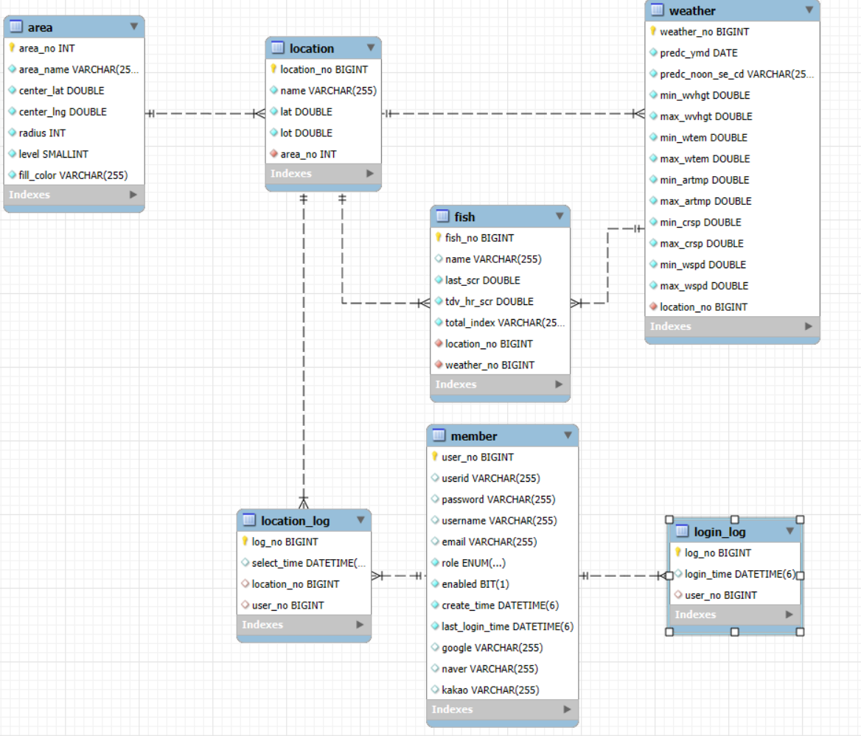
ERD

Slide 63
Table 명세(Member 계속)
ERD 테이블 구성 및 스키마 설명
테이블 명 | member | URI | 테이블 설명 | 가입한 회원 정보
컬럼명 | 타입 | 길이 | Not Null | Key | Default | 설명
user_no | Long | 32 | O | PK, AI |  | 회원 고유번호
userid | Varchar | 30 | O | Unique |  | 회원 ID
password | Varchar | 60 | O |  |  | 회원 비밀번호
username | Varchar | 30 | O |  |  | 회원 이름
email | Varchar | 50 | O |  |  | 회원 이메일
role | Enum | 1 | O |  |  | 회원 권한
enabled | BIT | 1 | O |  |  | 활성/비활성
create_time | DATETIME | 6 | O |  |  | 회원 가입일시

Slide 64
Table 명세(Member)
테이블 명 | member | URI | 테이블 설명 | 컨테이너 정보
컬럼명 | 타입 | 길이 | Not Null | Key | Default | 설명
연속
last_login_time | DATETIME | 6 | O |  |  | 마지막 로그인 일시
google | Varchar | 30 |  |  |  | 구글인증계정
naver | Varchar | 30 |  |  |  | 네이버인증계정
kakao | Varchar | 30 |  |  |  | 카카오인증계정

Slide 65
Table 명세(Login_log)
테이블 명 | Login_log | URI | 테이블 설명 | 로그인 이력
컬럼명 | 타입 | 길이 | Not Null | Key | Default | 설명
log_no | Long | 32 | O | PK, AI |  | 로그 고유번호
login_time | Datetime | 6 | O |  |  | 로그 생성일지
user_no | Long | 32 | O |  |  | 회원 고유번호

Slide 66
Table 명세(Location_log)
테이블 명 | Location_log | URI | 테이블 설명 | 위치 정보 조회 이력
컬럼명 | 타입 | 길이 | Not Null | Key | Default | 설명
log_no | Long | 32 | O | PK.AI |  | 로그 고유번호
select_time | Datetime | 6 | O |  |  | 로그 생성일지
location_no | Long | 32 | O |  |  | 위치 고유번호

Slide 67
Table 명세(Area)
테이블 명 | area | URI | 테이블 설명 | 권역 구분 정보
컬럼명 | 타입 | 길이 | Not Null | Key | Default | 설명
area_no | Int | 16 | O | PK.AI |  | 권역 고유번호
area_name | Datetime | 6 | O |  |  | 권역 이름
center_lat | double | 32 | O |  |  | 권역 중심좌표
center_lng | double | 32 | O |  |  | 권역 중심좌표
radius | int | 16 | O |  |  | 표현 원 크기
level | short | 8 | O |  |  | 선택시 지도 확대 정보
fill_color | varchar | 10 | O |  |  | 표현 원 색상

Slide 68
Table 명세(Location)
테이블 명 | location | URI | 테이블 설명 | 낚시 위치 정보
컬럼명 | 타입 | 길이 | Not Null | Key | Default | 설명
location_no | long | 32 | O | PK.AI |  | 위치 고유번호
name | varchar | 20 | O |  |  | 위치 이름
lat | double | 32 | O |  |  | 위치 좌표
lot | double | 32 | O |  |  | 위치 좌표
area_no | int | 16 | O | FK |  | 권역 고유번호

Slide 69
Table 명세(Weather 계속)
테이블 명 | weather | URI | 테이블 설명 | 지역별 날씨 정보
컬럼명 | 타입 | 길이 | Not Null | Key | Default | 설명
weather_no | long | 32 | O | PK.AI |  | 날씨 고유번호
predc_ymd | DATE | 6 | O |  |  | 날짜
predc_noon_se_cd | varchar | 5 | O |  |  | 시간(오전/오후/일)
min_wvhgt | double | 32 | O |  |  | 최저파고
max_wvhgt | double | 32 | O |  |  | 최고파고
min_wtem | double | 32 | O |  |  | 최저수온
max_wtem | double | 32 | O |  |  | 최고수온
min_artmp | double | 32 | O |  |  | 최저기온
max_artmp | double | 32 | O |  |  | 최저기온
min_crsp | double | 32 | O |  |  | 최저유속
max_crsp | double | 32 | O |  |  | 최고유속

Slide 70
Table 명세(Weather)
테이블 명 | member | URI | 테이블 설명 | 컨테이너 정보
컬럼명 | 타입 | 길이 | Not Null | Key | Default | 설명
연속
min_wspd | double | 32 | O |  |  | 최저풍속
max_wspd | double | 32 | O |  |  | 최고풍속
location_no | double | 32 | O | FK |  | 위치 고유번호

Slide 71
Table 명세(Fish)
테이블 명 | fish | URI | 테이블 설명 | 지역 및 날씨 별 낚시가능어종 정보
컬럼명 | 타입 | 길이 | Not Null | Key | Default | 설명
fish_no | long | 32 | O | PK.AI |  | 어종 고유번호
name | varchar | 20 |  |  |  | 어종 명
last_scr | double | 5 | O |  |  | 바다낚시 점수
tdv_hr_scr | double | 32 | O |  |  | 물때 점수
total_index | varchar | 10 | O |  |  | 바다 낚시 지수
locaion_no | long | 32 | O | FK |  | 위치 고유번호
weather_no | long | 32 | O | FK |  | 날씨 고유번호

Slide 72
Table 명세(Fish_detail)
테이블 명 | fish | URI | 테이블 설명 | 지역 및 날씨 별 낚시가능어종 정보
컬럼명 | 타입 | 길이 | Not Null | Key | Default | 설명
data_no | long | 32 | O | PK.AI |  | 고유번호
name | varchar | 20 |  |  |  | 어종 명
detail | varchar | 255 |  |  |  | 어종 설명
url | Varchar | 255 |  |  |  | 이미지 URL

Slide 73
Table 명세(Location_Favorite)
테이블 명 | location_favorite | URI | 테이블 설명 | 지역 즐겨찾기
컬럼명 | 타입 | 길이 | Not Null | Key | Default | 설명
favorite_no | long | 32 | O | PK.AI |  | 즐겨찾기 고유번호
user_no | Long | 32 | O | FK |  | 회원 고유번호
location_no | Long | 32 | O | FK |  | 지역 고유번호
create_time | DATETIME | 6 | O |  |  | 등록일시
delete_time | DATETIME | 6 |  |  |  | 제거일시

Slide 74
Table 명세(Fetch_log)
테이블 명 | location_favorite | URI | 테이블 설명 | 지역 즐겨찾기
컬럼명 | 타입 | 길이 | Not Null | Key | Default | 설명
log_no | long | 32 | O | PK.AI |  | 로그 고유번호
error_msg | TEXT |  |  |  |  | 에러 메시지
fetch_url | varchar | 255 |  |  |  | 데이터 패치 URL
location_count | int | 16 | O |  |  | 추가된 위치 수
weather_count | int | 16 | O |  |  | 추가된 날씨(요일) 수
weather_update | int | 16 | O |  |  | 갱신된 날씨(요일) 수
fish_count | Int | 16 | O |  |  | 추가된 어종 정보수
fish_update | Int | 16 | O |  |  | 갱신된 어종 정보수

